Slide 1





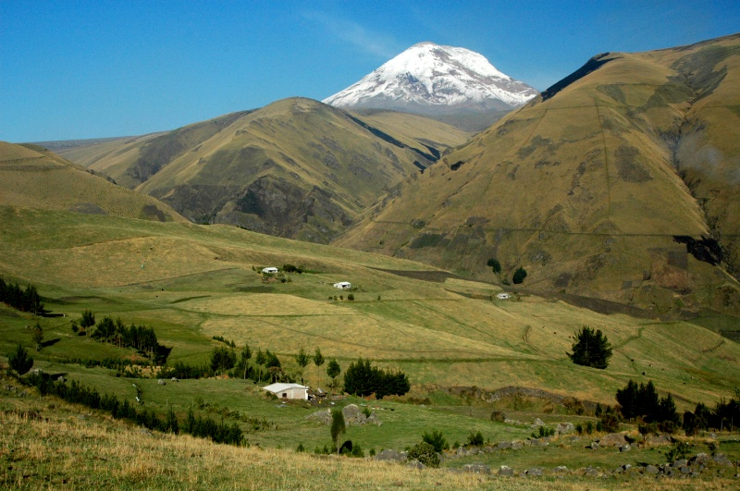
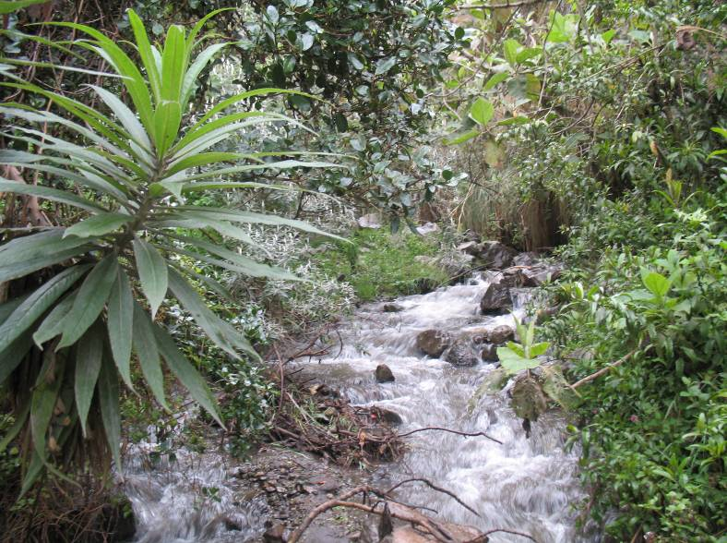
“Manejo integrado de los recursos naturales para agricultura de pequeña escala en la subcuenca del río Chimbo, Ecuador”
Gestion de Bosques
Joseph W. Nelson
Julio 2011

Slide 2
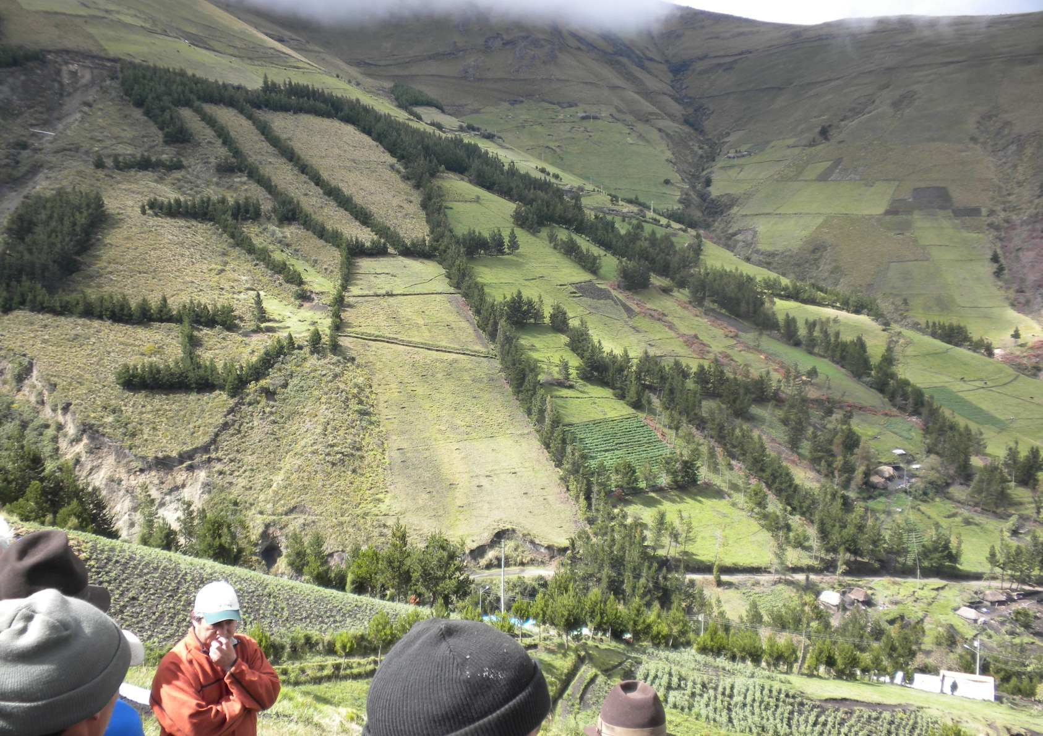
¿Cómo pueden los árboles y los bosques ayudar a la comunidad?

Slide 3
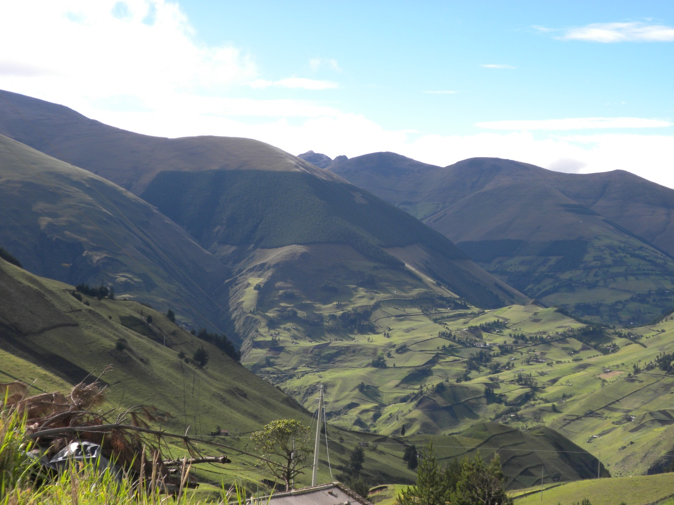
¿Creen ustedes que los árboles son buenas para el ambiente, y bueno para la economía local?

Slide 4
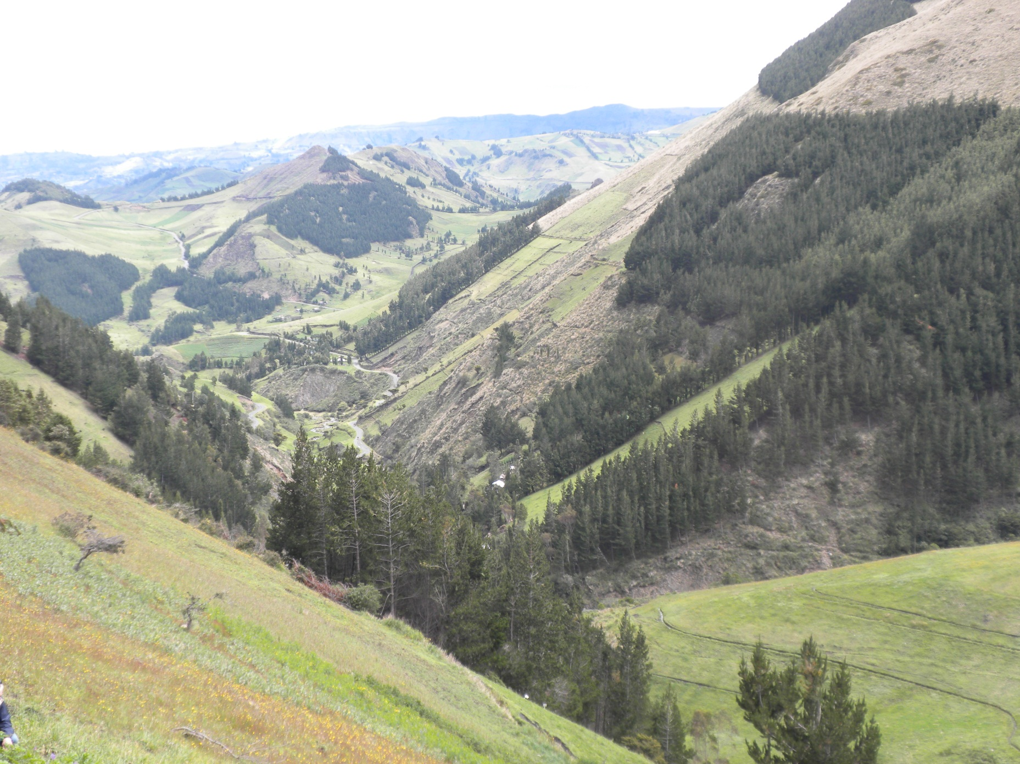
Las plantaciones de pino

Slide 5
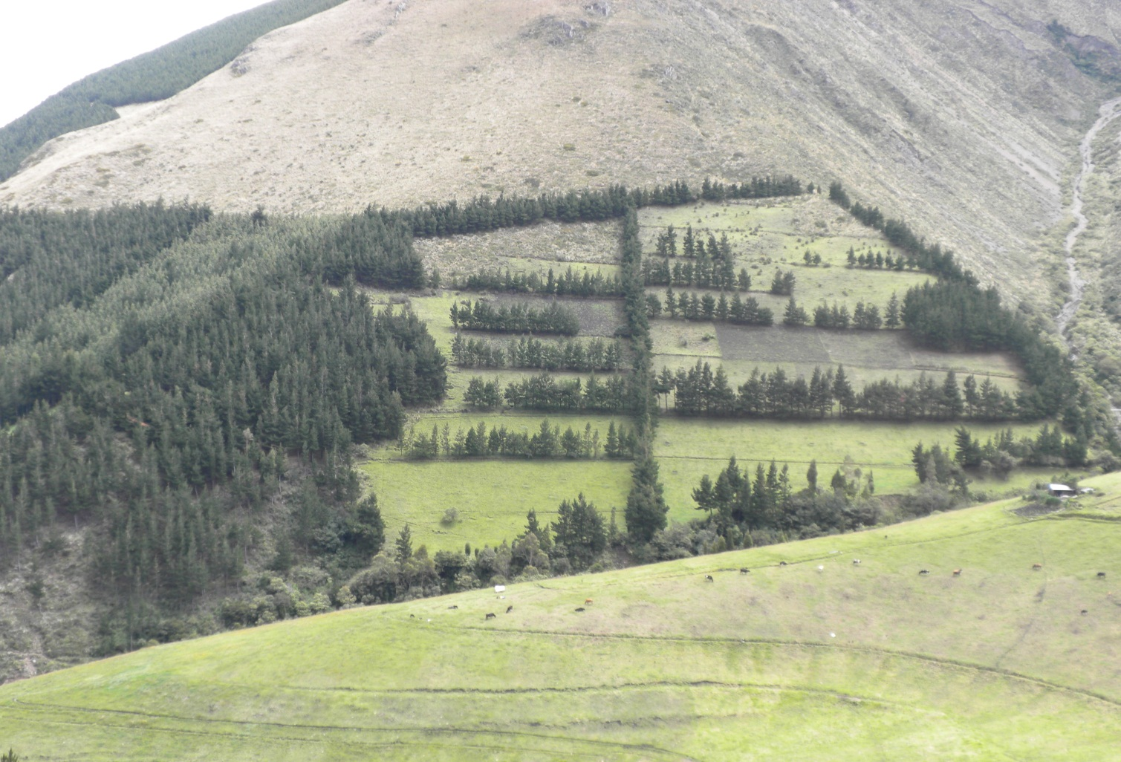
¿Quién es dueño de estas plantaciones?
¿Los individuales?
¿La comunidad?
¿El gobierno?

Slide 6
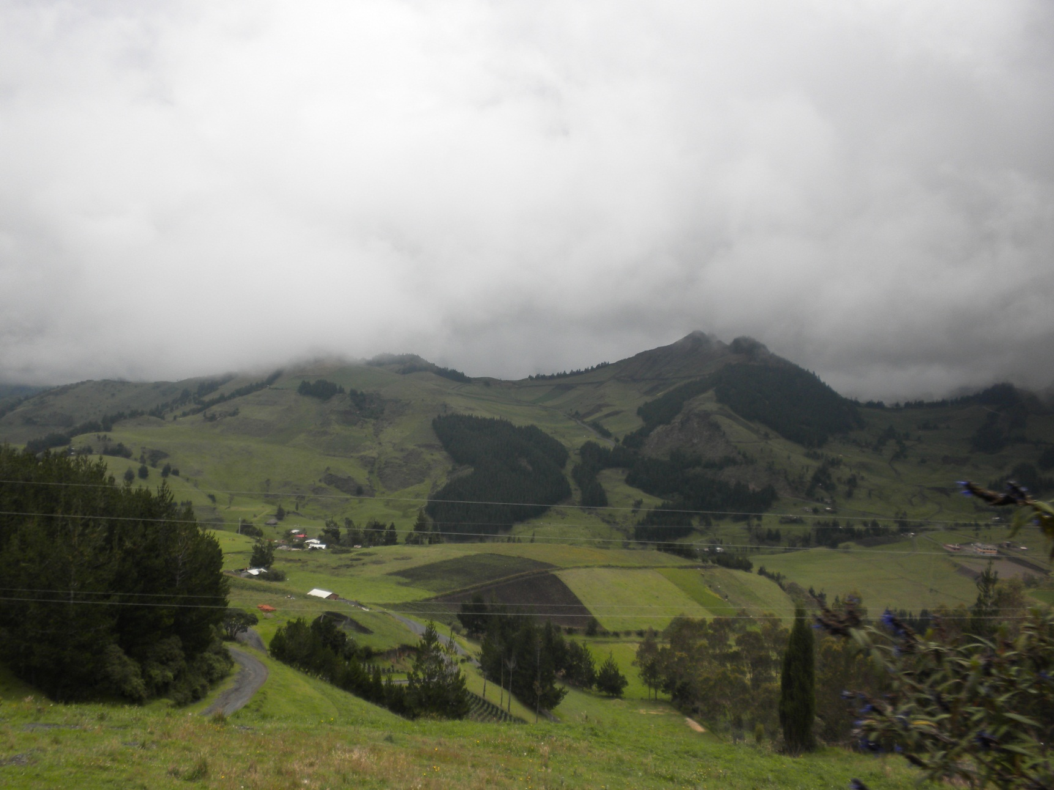
¿Estas plantaciones son buenas para el ambiente? ¿Para la economía?

Slide 7
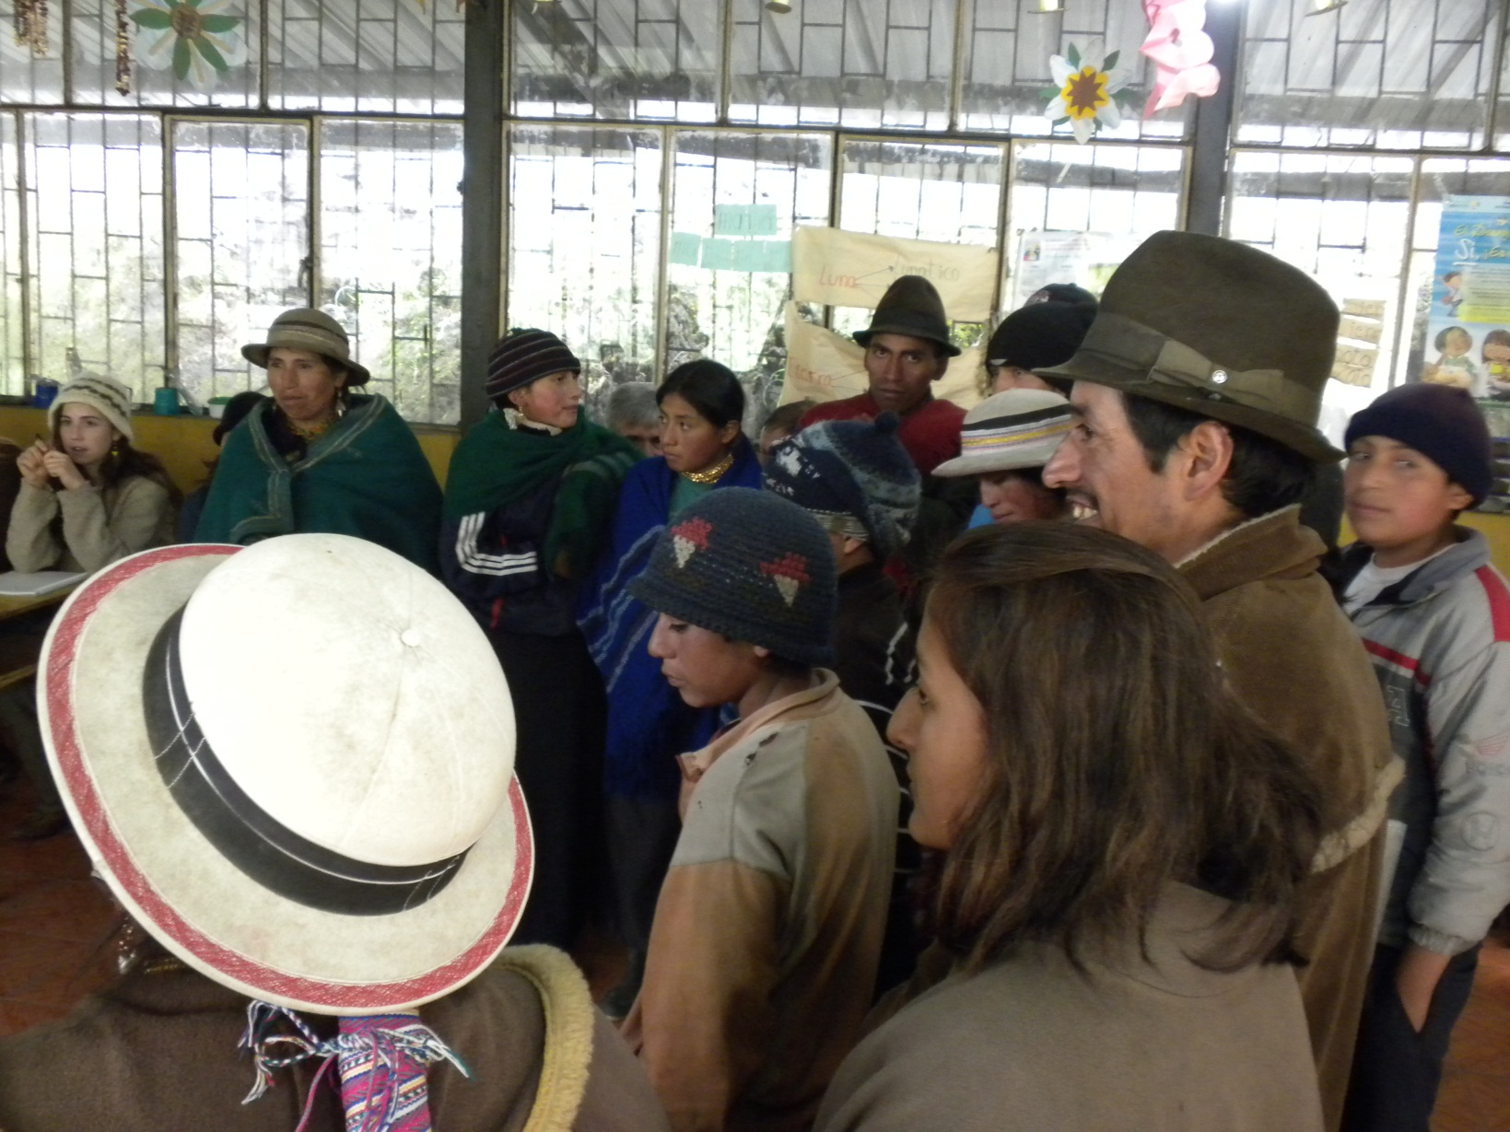
¿Quiénes toman las decisiones acerca de la gestión de las plantaciones se gestionan?

Slide 8
Gestión de Bosques
¿Cómo se decide sembrar plantaciones?
¿Se involucra toda la comunidad en las decisiones sobre la gestión?
¿Las mujeres?
¿Los vecinos?

Slide 9
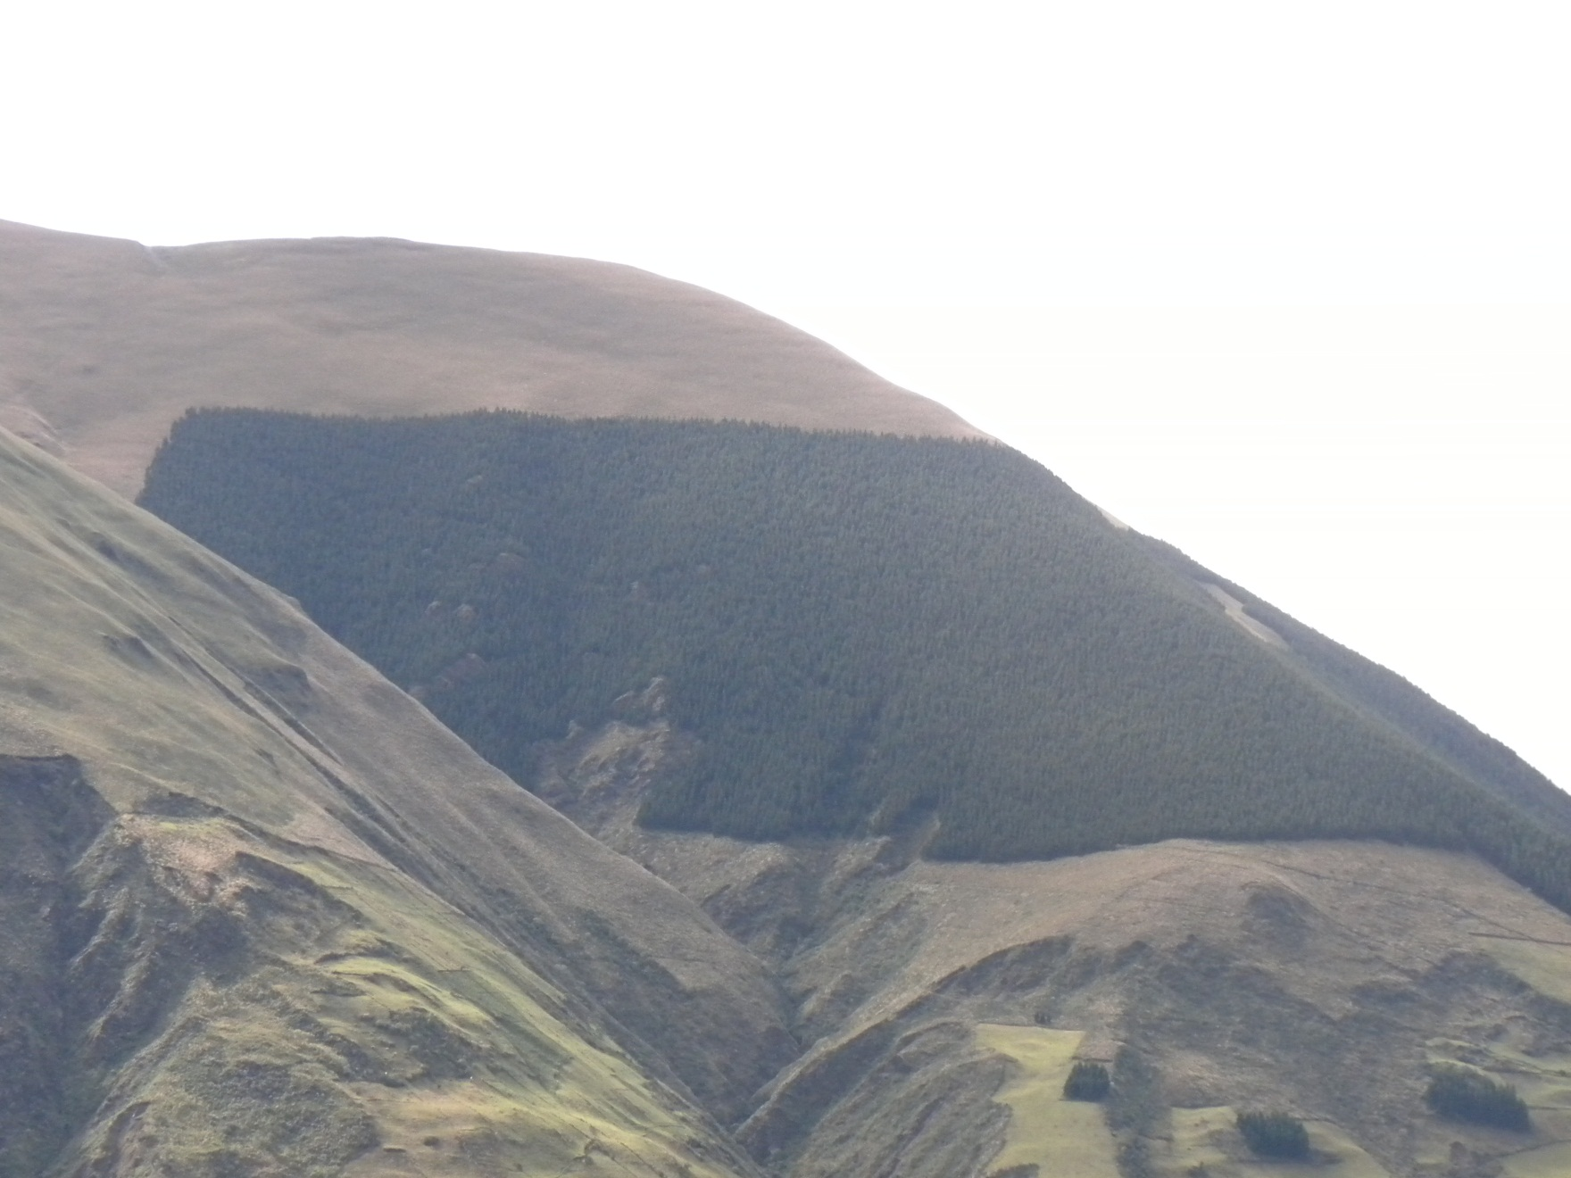
¿Por qué se plantaron estos bosques de pinos?

Slide 10
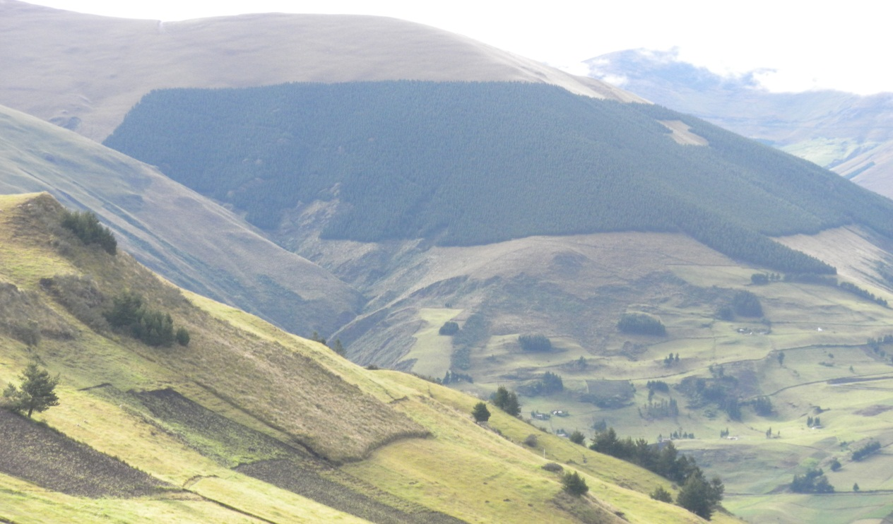
Las plantaciones son accesibles a todos los residentes?
¿Existen restricciones a lo que pueden hacer los residentes en las plantaciones?
¿Ha utilizado estas plantaciones para el pasto?
¿Se ha cosechado los árboles de estas plantaciones?

Slide 11
¿Tiene una fuente adecuada de combustible para cocinar y para calefacción?
¿Quienes son responsables para la cosecha de leña para el combustible?
¿Tiene una fuente adecuada de madera para la construcción?
¿Les gustaría gestionar algunas de las plantaciones para el suministro futuro de madera? ¿Otras fuentes de ingresos?

Slide 12
¿Ademas de la cosecha de madera, que beneficios proveen las plantaciones de arboles?

Slide 13
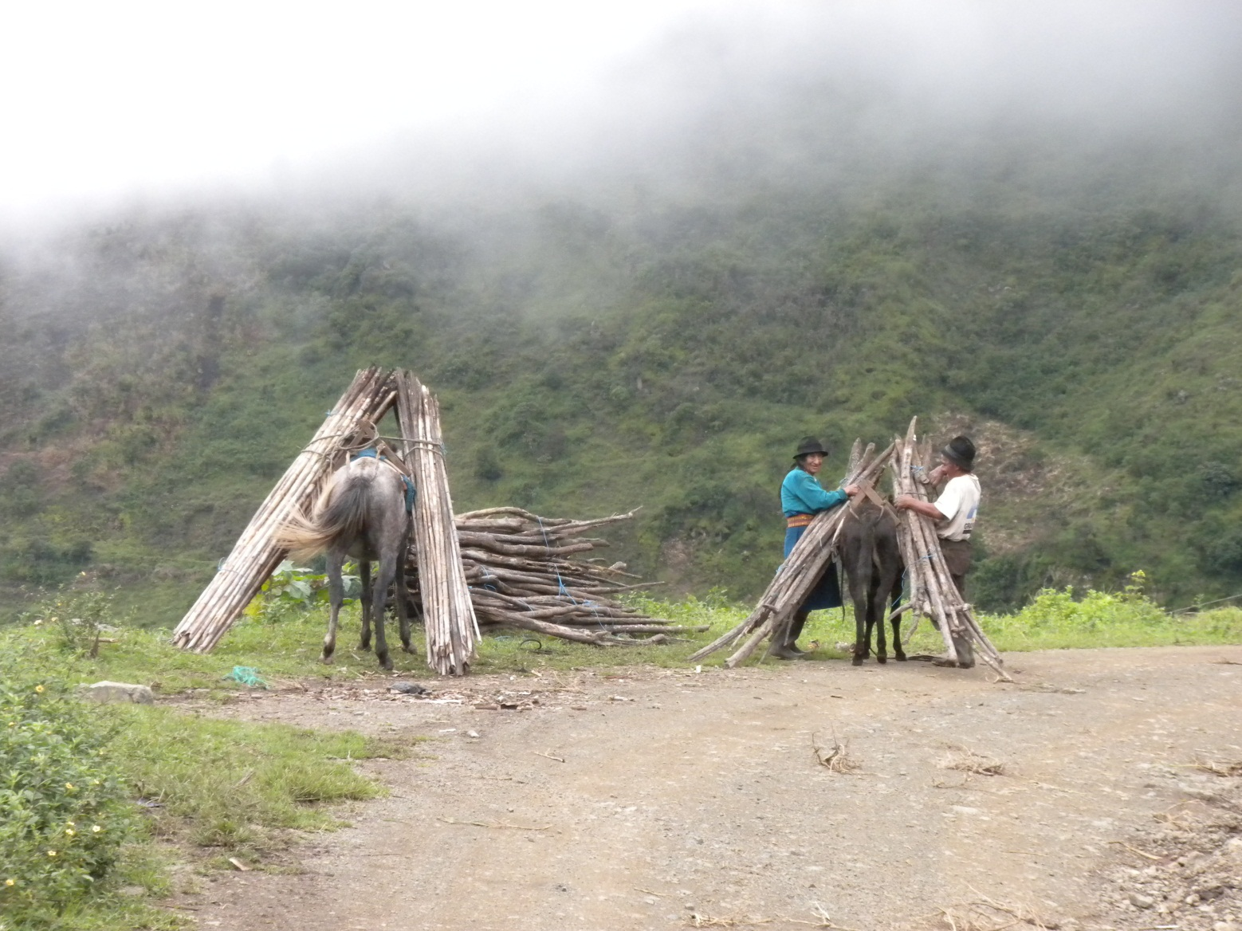
En la cosecha de árboles, ¿Cómo talan los árboles? ¿Quiénes hacen el trabajo? y ¿Cómo transportan las maderas de la zona? ¿Qué piensan de este proceso?

Slide 14
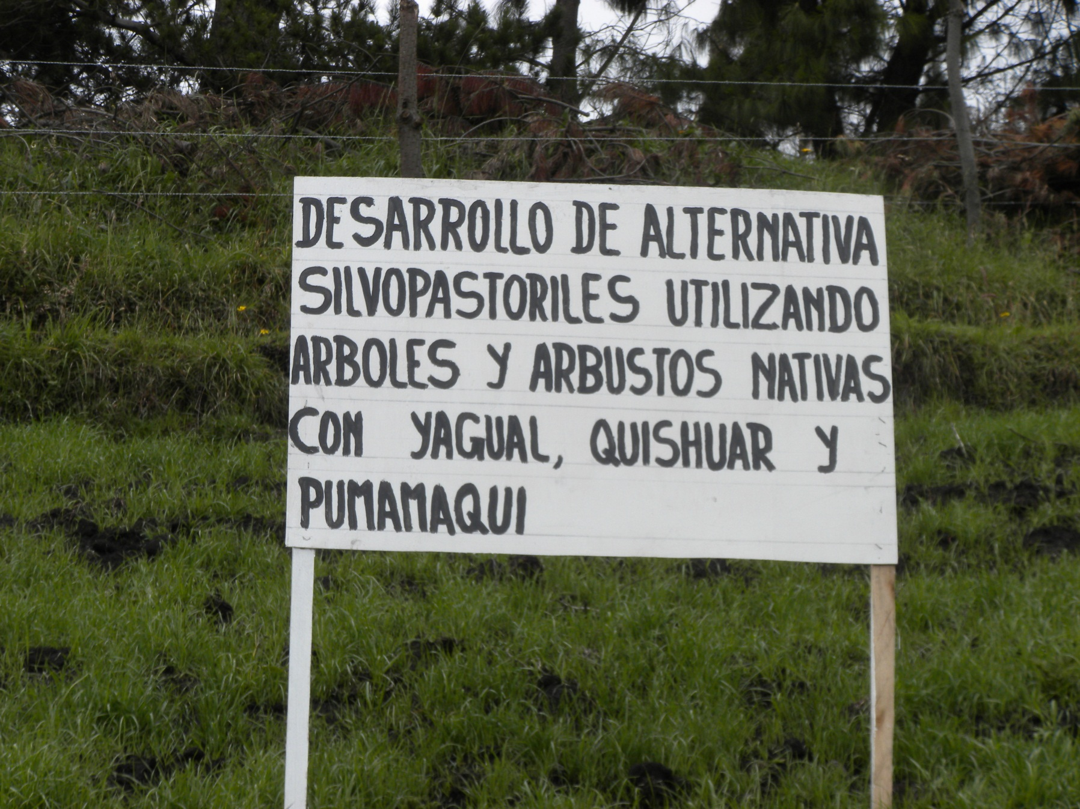
La plantación silvo-pastoral

Slide 15
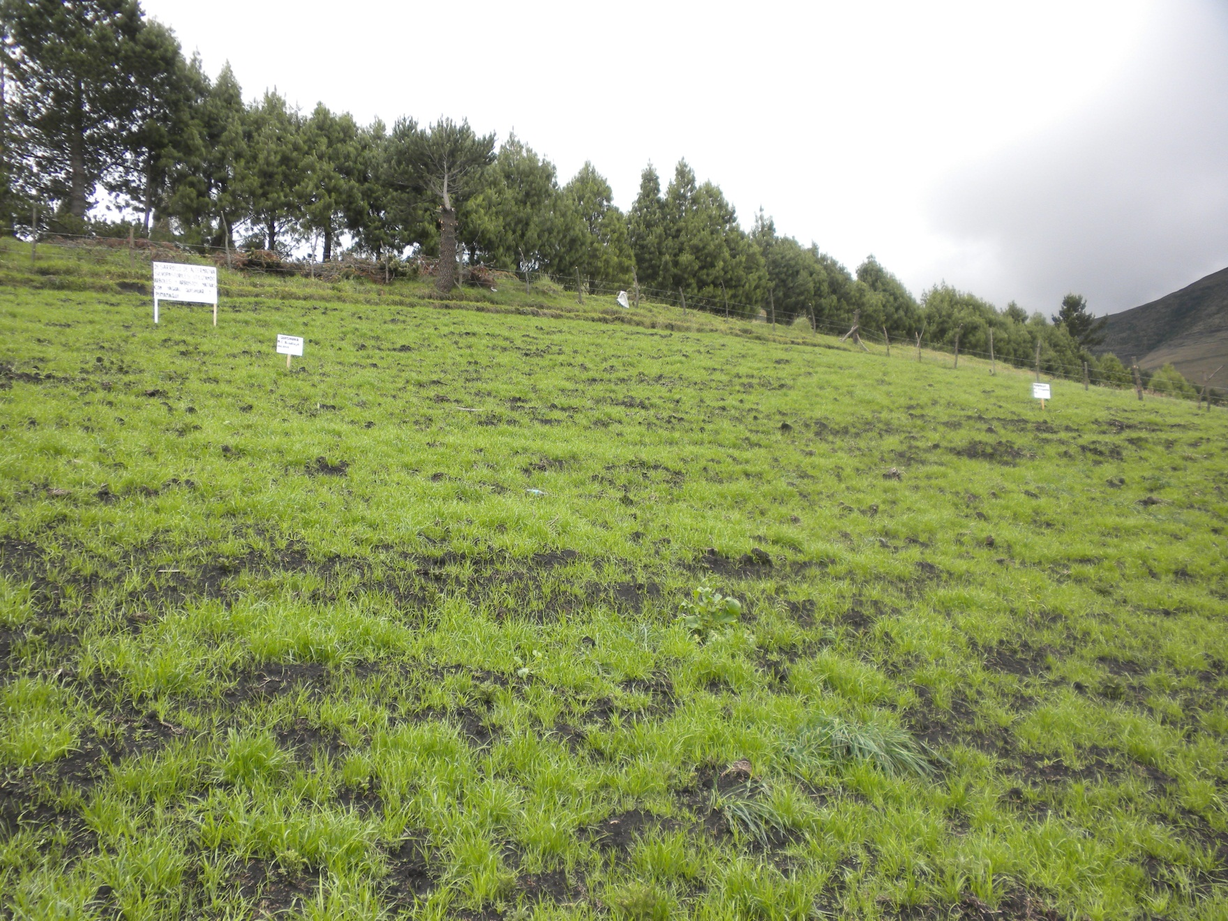
¿Qué piensan de esta plantación experimental?

Slide 16
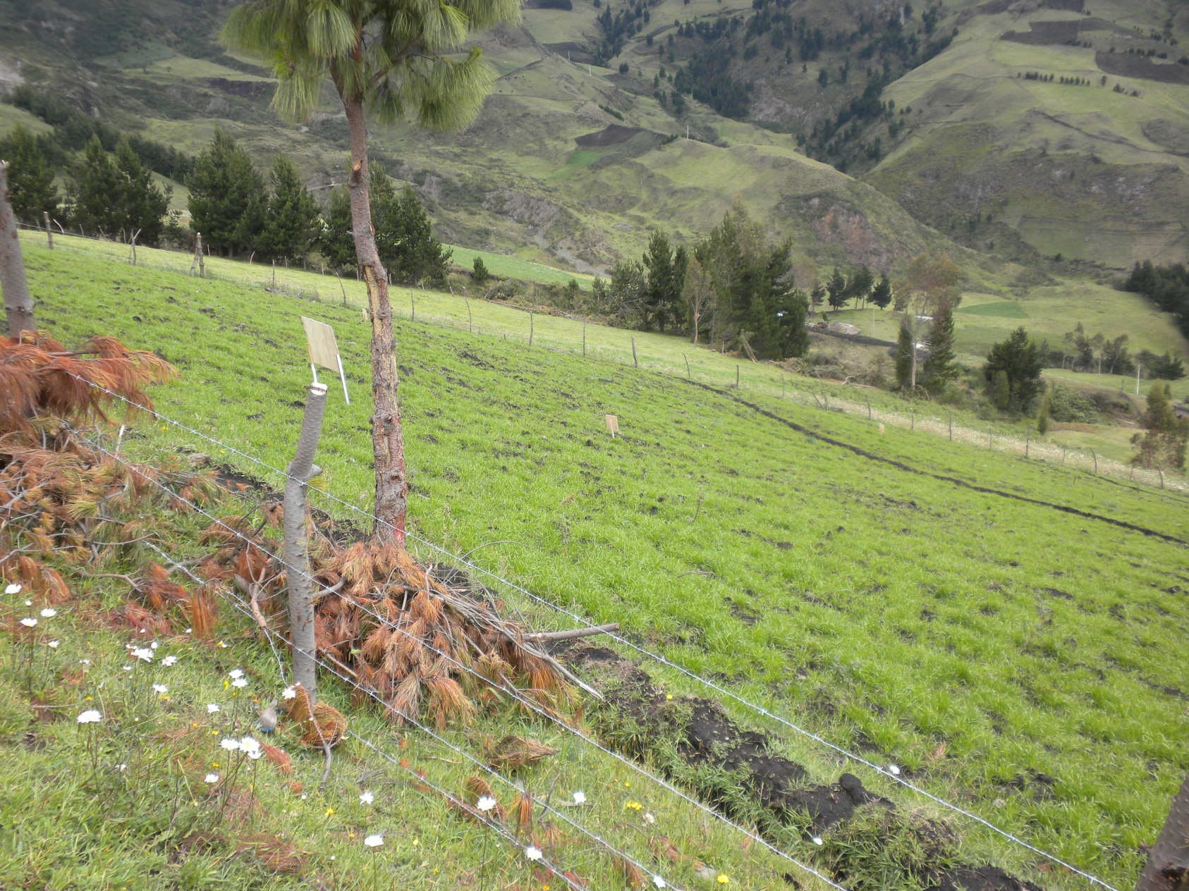
¿Qué piensan de los árboles nativos?
¿Piensan que los árboles nativos son de mas utilidad que las especies exóticas?
¿Por qué?

